Slide 1

2024-1 기초 스터디
1. 입출력, 변수, 자료형

Slide 2
OT – BOJ 설명에서..
제출한 프로그램을 실행
여러가지 테스트 케이스를
프로그램에 입력
모든 테스트 케이스에 대해
정답을 출력하면 통과

Slide 3
OT – BOJ 설명에서..
문제를 풀기 위해서는…
처리할 데이터를 ‘입력’ 을 받을 수 있어야 하고
처리한 데이터를 ‘출력’ 할 수 있어야 한다.

Slide 4
목차
자료형, 자료형 변환, 산술연산자
변수, 대입연산자
출력
입력

Slide 5
자료형
공통된 특징을 가진 데이터끼리 묶어서 분류한 것

Slide 6
자료형
정수형 ex) 1, -13, 15
실수형 ex) 3.14, 1.11, 0.3
문자열 ex) “hello world!”, “a”, ‘-3.14’, “15”

Slide 7
자료형 변환
특정 자료형을 다른 종류의 자료형으로 바꾸는 것
int(), float(), str() 함수 이용
int(“15”) → 15 # 문자열 -> 정수형
float(“15”) → 15.0 # 문자열 -> 실수형
str(15) → “15” # 정수형 -> 문자열

Slide 8
함수?
특정한 기능을 수행하는 코드
함수이름() 의 형식으로 작성하면 정해진 기능을 실행
int() : ‘다른 자료형을 정수형으로 바꾼다’는 기능을 실행 float() : ‘다른 자료형을 실수형으로 바꾼다’는 기능을 실행 str() : ‘다른 자료형을 문자열으로 바꾼다’는 기능을 실행

Slide 9
산술연산자
사칙연산: +, -, *, /
나머지 연산: %
몫 연산: //
제곱 연산: **

Slide 10


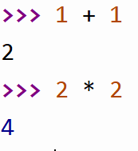




산술연산자
예시

Slide 11
변수
데이터를 저장하는 ‘공간’
모든 자료형을 자유롭게 넣을 수 있다.

Slide 12
변수에 데이터 넣기
대입 : 변수에 데이터를 넣는 것
= : 대입 연산자

Slide 13
변수에 데이터 넣기
변수 이름 = 저장할 데이터
A = 13
A와 13이 ‘같다’ 는 뜻 X A 라고 이름 지은 공간에 13이라는 데이터를 넣는 것
A ← 13 느낌으로 이해하자.

Slide 14
변수에 데이터 넣기
한번에 여러 변수에 여러 데이터를 넣을 수도 있다.
A, B = 13, “hello”

Slide 15
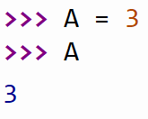
변수에 넣었던 데이터 읽기
변수 이름을 쓰면, 변수에 담긴 데이터를 읽는다.
A와 3이 같으니까 3을 출력했다 (x) A에 들어있는 3 이라는 데이터를 읽었다. (o)

Slide 16
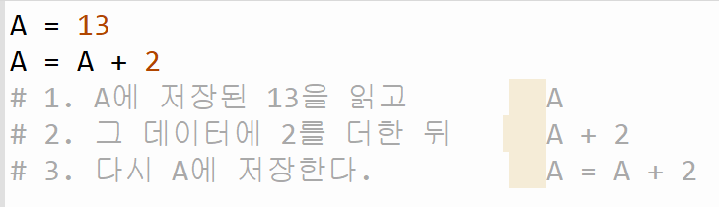

복합연산자
산술연산자 + 대입연산자

Slide 17
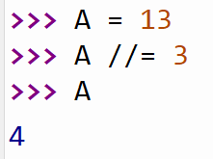
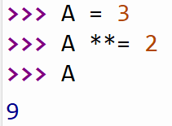
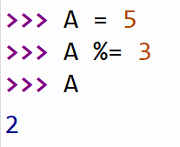
복합연산자
산술연산자 + 대입연산자

Slide 18
출력
데이터를 어딘가로 내보내는 것
지금은 ‘모니터’ 로 내보낸다고 이해하자.

Slide 19
출력
print(출력할 데이터)
print(1) # 출력 결과: 1
print(“hello world!”) # 출력 결과: hello world!
print(3.14, “hi”) # 출력 결과: 3.14 hi

Slide 20
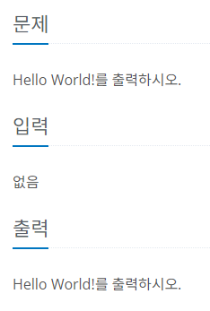
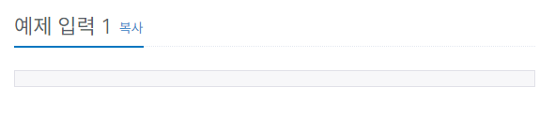
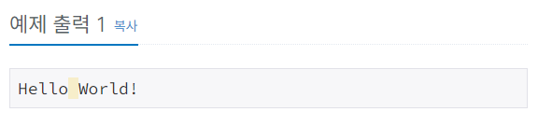
출력
https://www.acmicpc.net/problem/2557

Slide 21

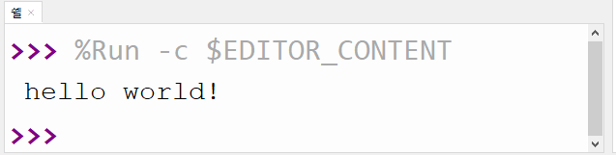
출력

Slide 22
출력
한번 직접 제출해봅시다.

Slide 23
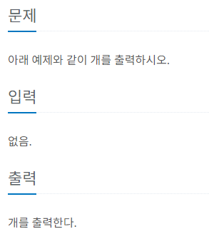
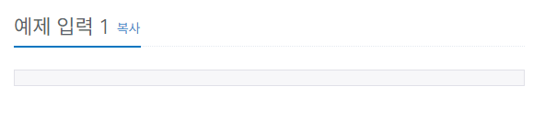
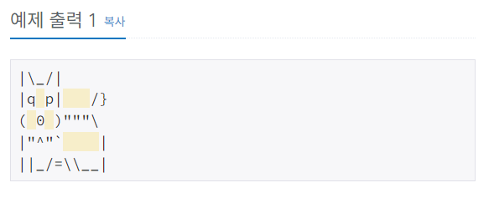
출력 – 연습 문제
https://www.acmicpc.net/problem/10172

Slide 24
출력 – 연습 문제
예제 출력 복사해서 그대로 출력했는데 에러나요…

Slide 25

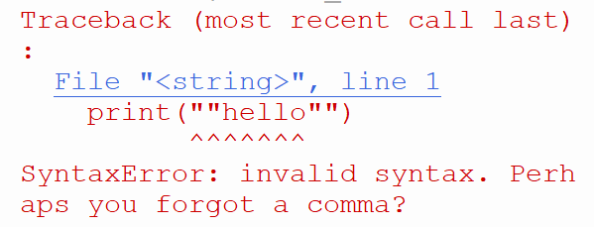
출력 – 연습 문제
큰따옴표(“) 출력하기

Slide 26

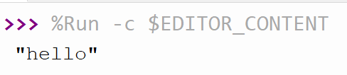
출력 – 연습 문제
큰따옴표(“) 출력하기

Slide 27
출력 – 연습 문제
이스케이프 문자
\ 기호가 앞에 붙어, 출력할 때 특별한 의미를 나타내는 문자
\n (개행) \’ (‘ 출력)
\t (탭) \\ (\ 출력)
\” (“출력),

Slide 28
출력 – 연습 문제
다시 풀어봅시다.

Slide 29
쉬어가는 시간
컴퓨터공학과의 진로 분야
프로그램 개발자 (프론트엔드, 백엔드, 모바일, 게임)
보안 (해커, 백신 개발자)
임베디드 개발자 (냉장고, 세탁기, 자동차…)
데브옵스 (서버 컴퓨터 관리)
데이터분석 (파이썬을 쓰기 좋은 곳)
인공지능 (대학원 거의 필수….)

Slide 30
프론트엔드
사용자가 눈으로 보는 화면을 만드는 개발자
html, css, javascript 가 기본
Javascript 활용 능력이 매우 중요
쉽게 개발할 수 있도록 도와주는 여러가지 도구가 있다.
React.js, Vue.js, Angular.js 등

Slide 31
어떻게 공부하나요?
내가 만들고 싶은 사이트 직접 만들어보기
없다면 자주 방문하는 사이트 따라 만들어보기

Slide 32
어디서 공부하나요?
유튜브
인프런
MDN 공식문서
책 구매

Slide 33
OT – BOJ 설명에서..
제출한 프로그램을 실행
여러가지 테스트 케이스를
프로그램에 입력
모든 테스트 케이스에 대해
정답을 출력하면 통과

Slide 34
입력
데이터를 어딘가로부터 받는 것
지금은 ‘키보드’ 로부터 받는다고 이해합시다.

Slide 35
입력
A = input()
엔터를 칠 때까지 키보드로 입력한 값을 문자열로 돌려준다.
위 코드는 돌려받은 문자열을 변수 A에 저장하고 있다.

Slide 36

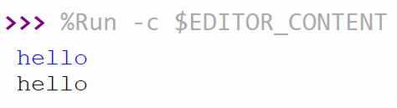
입력
한번 직접 해보자.

Slide 37
하나의 정수 입력 받기
입력 + 자료형 변환
입력으로 들어온 데이터는 언제나 ‘문자열’ 자료형 데이터
이 데이터를 정수로 취급하기 위해서는 정수형으로 변환해야 한다.

Slide 38


하나의 정수 입력 받기
입력 + 자료형 변환

Slide 39
두 정수 입력 받기
A, B = map(int, input().split())
파이썬으로 알고리즘 문제를 풀 때 자주 사용하는 코드
설명을 들어도 이해가 안되면 처음에는 무작정 사용해도 돼요.

Slide 40
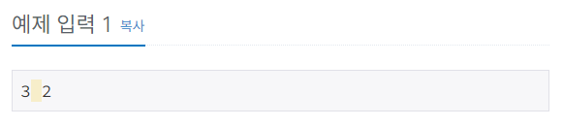
두 정수 입력 받기 - input
A, B = map(int, input().split()) → map(int, “3 2”.split())

Slide 41
두 정수 입력 받기 - split
A, B = map(int, “3 2”.split())
메서드: 한 데이터만 조작하는 그 데이터의 전용 함수
데이터.메서드이름() 형태로 기능 실행

Slide 42
두 정수 입력 받기 - split
A, B = map(int, “3 2”.split()) → map(int, [“3”, “2”])
split : 문자열 데이터를 공백을 기준으로 쪼개는 메서드
쪼갠 문자열 조각들을 [ ] (대괄호)로 묶어 하나의 그룹으로 만든다.

Slide 43
두 정수 입력 받기 – map
A, B = map(int, [“3”, “2”]) → [3, 2]
map( 자료형, 데이터 그룹 ) : 데이터 그룹 안의 모든 데이터를
주어진 자료형으로 바꾸어 새로운 데이터 그룹으로 만든다.
cf) 더 정확한 설명은 ‘map(함수, 반복자)’ 가 맞습니다. 하지만 지금은 위처럼 이해해도 무방합니다.

Slide 44
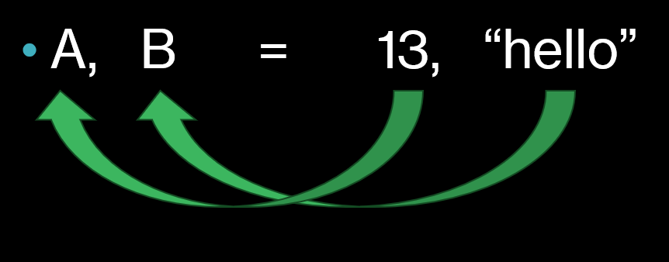
두 정수 입력 받기
A, B = [3, 2]
3, 2 를 A, B 에 각각 저장한다.

Slide 45
map 너무 어려워요..
처음에는 그냥 사용해도 괜찮습니다!
A, B = map(int, input().split())

Slide 46
정수 3개, 4개, …. 입력 받기
3개 : A, B, C = map(int, input().split())
4개 : A, B, C, D = map(int, input().split())
똑같이 쓰면 된다. 하지만 입력 개수가 너무 많아지면 불편하다.
나중에 배우는 ‘리스트’ 를 이용하면 편하게 쓸 수 있다.

Slide 47
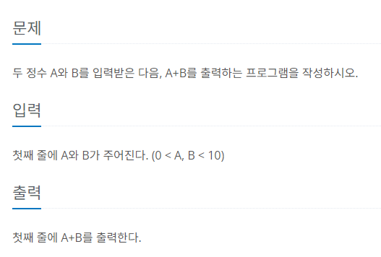
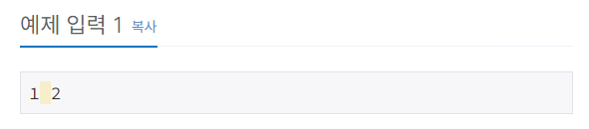
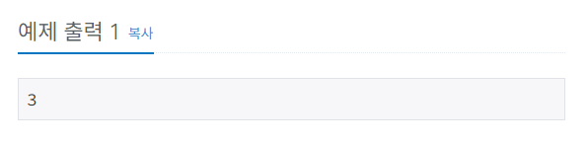
입력 - 연습문제
https://www.acmicpc.net/problem/1000

Slide 48
입력 - 연습문제
문제 요구사항
두 정수 입력 받기
두 정수 더하기
더한 결과 출력하기

Slide 49
입력 - 연습문제
같이 풀어봅시다

Slide 50
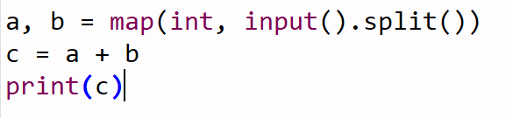
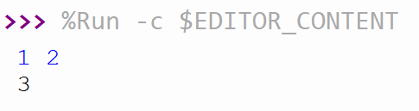
입력 - 연습문제
정답 코드

Slide 51
정리
자료형: 정수형, 실수형, 문자열
자료형 변환: int(), float(), str() 함수 사용
변수와 대입: 변수명 = 데이터

Slide 52
정리
출력: print(출력할 데이터)
이스케이프 문자: \n, \”, \\ 등

Slide 53
정리
(문자열) 입력 : A = input()
정수 하나 입력 : A = int(input())
정수 여러 개 입력 : A, B, … = map(int, input().split())

Slide 54
이번주 연습 문제
10699 오늘 날짜 10171 고양이
25083 새싹 1008 A/B
10869 사칙연산 11382 꼬마 정민

